Slide 1
Bezpieczny Internet
Martyna Petynia

Slide 2
Internet stał się się nieodłączną częścią naszej codzienności. To, co jeszcze niedawno robiliśmy w sposób tradycyjny, dziś szybko i sprawnie wykonujemy wirtualnie. Obecnie w sieci zrobimy zakupy, posłuchamy muzyki, obejrzymy film, zapłacimy rachunki, napiszemy list czy odbędziemy rozmowę z rodziną lub przyjaciółmi. Jest nieocenionym źródłem wiedzy, wymiany doświadczeń, miejscem wirtualnych spotkań z innymi ludźmi. Pełni funkcję poznawczą, społeczną, rozrywkową. Wielość zalet wirtualnej rzeczywistości nie może jednak zakryć zagrożeń, które się w niej kryją. Warto więc poznać podstawowe zasady bezpiecznego korzystania z internetu.

Slide 3
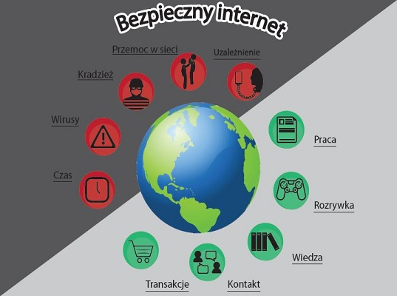
pamiętaj o tym, aby zawsze korzystać z aktualnego programu antywirusowego – wybieraj oprogramowania, które są sprawdzone. Warto również na bieżąco i regularnie skanować komputer pod kątem wirusów i złośliwego oprogramowania,
twórz bezpieczne, skomplikowane hasła – nie wybieraj tych, które są łatwe do odgadnięcia. Zadbaj o to, aby mieć inne hasło do każdego portalu i profilu – dzięki temu nawet w sytuacji, kiedy Twoje hasło do jednego miejsca zostanie wykradzione, inne hasła pozostaną bezpieczne. Warto również korzystać ze specjalnych generatorów haseł, które pozwalają na stworzenie długich, bardzo skomplikowanych haseł zabezpieczających;

Slide 4
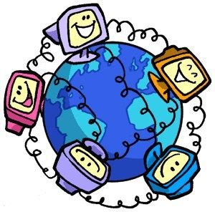
zwracaj uwagę, czy witryna, z którą chcesz się połączyć, posiada certyfikat SSL – dzięki temu zyskasz pewność, serwer, z którym się łączysz, jest tym właściwym, a IP nie zostało podmienione. Dzięki certyfikatom SSL internetowe transakcje są o wiele bardziej bezpieczne – na przykład w sklepach internetowych;
dwukrotnie przemyśl, zanim pozwolisz aplikacji na uzyskanie dostępu do Twojej lokalizacji czy treści w telefonie. Ta sama zasada dotyczy korzystania ze stron internetowych – nie klikaj “Akceptuję” czy “Potwierdzam” za każdym razem, kiedy chcesz jak najszybciej dostać się na witrynę internetową. W ten sposób udzielasz zezwoleń na dostęp do wielu informacji – warto najpierw zapoznać się z regulaminem i dokładnie sprawdzi, co akceptujesz.

Slide 5
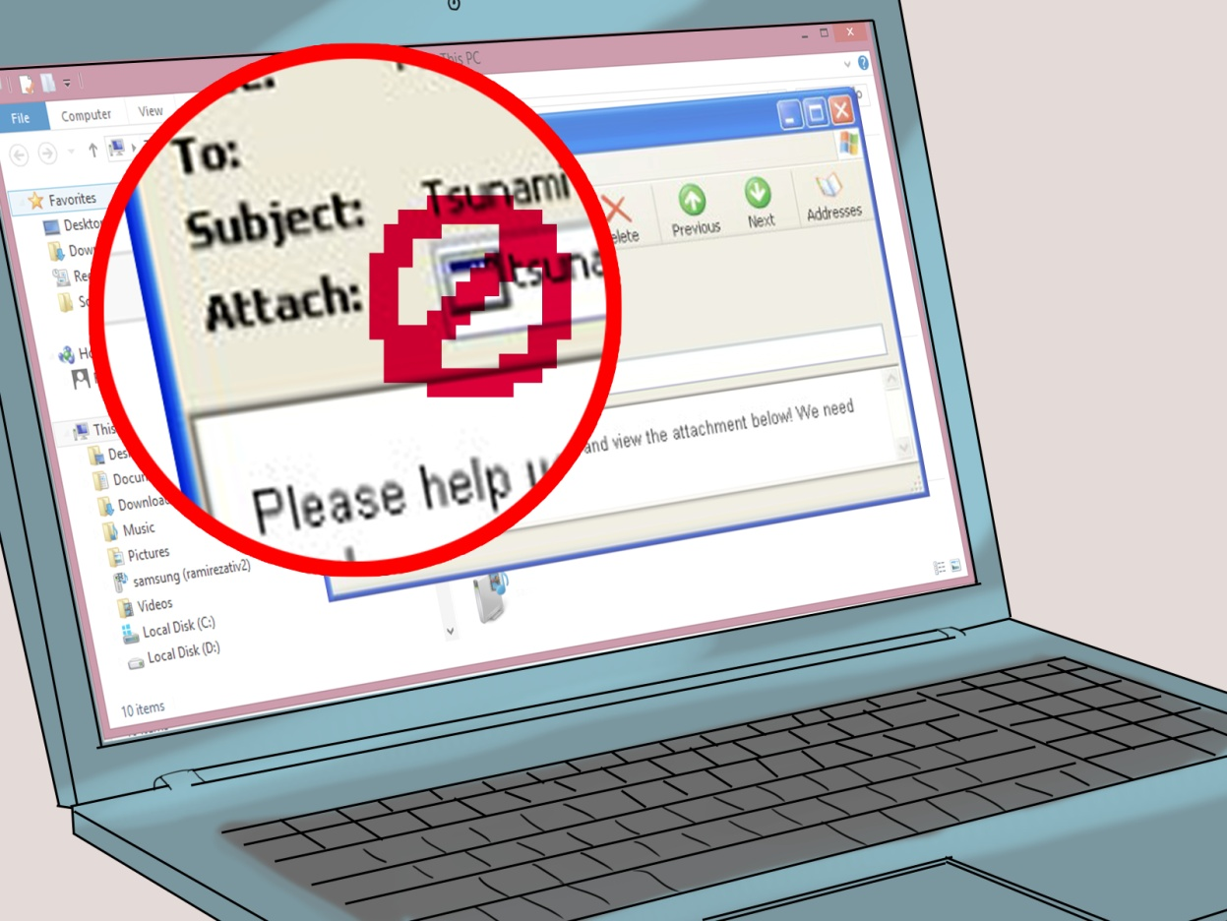
Prawdopodobnie, podobnie jak większość, nie wyobrażasz sobie życia bez internetu – nic dziwnego, jest on niezwykle istotny, a nawet niezbędny w codziennym funkcjonowaniu. Warto jednak na bieżąco dbać o swoje bezpieczeństwo w sieci – nieustannie pojawiają się nowe typy zagrożeń, dlatego należy dbać o aktualność posiadanych informacji oraz zabezpieczeń. Stosując się do powyższych zasad skutecznie zminimalizujesz ryzyko, że padniesz ofiarą internetowych zagrożeń.

Slide 6
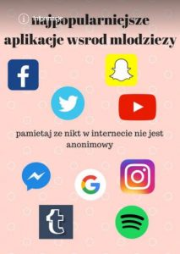
Pamiętaj
Osobę którą poznałeś w Internecie nie zawsze jest tą osobą za którą się podaje

